Slide 1
Презентация на тему «НАСЕКОМЫЕ»

Slide 2
Насекомые обитают во всех средах - в воздухе, на земле и в воде.

Slide 3
ЦЕЛИ И ЗАДАЧИ: - обогащение словаря по теме «Насекомые» - развитие познавательных способностей детей - формирование представлений о нравственно- этических нормах поведения - воспитание экологической культуры • обобщить представления детей о многообразии насекомых • закрепить знания об условиях их обитания (в лесу, в поле, вокруг озера); природных и построенных человеком жилищах • упражнять в различении и назывании часто встречающихся представителей групп насекомых по ярким признакам (величине, окраске, своеобразию отдельных частей тела); • уточнить представления о пользе насекомых

Slide 4
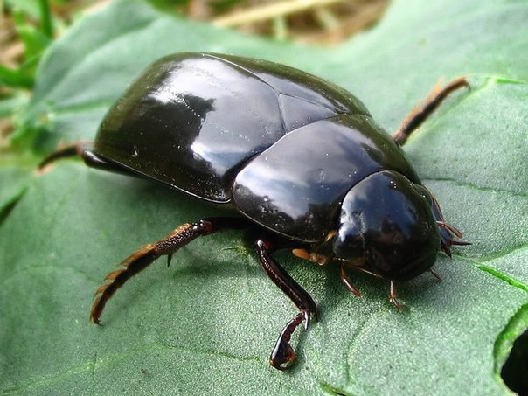
Основные признаки насекомого
Шесть ног
Три части тела - голова, грудь, брюшко
В большинстве случаев у насекомых есть крылья
Грудь
Голова
Брюшко

Slide 5
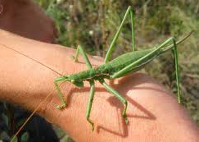
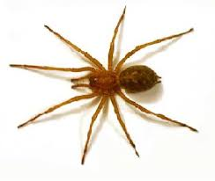
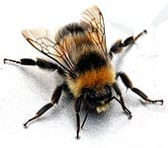
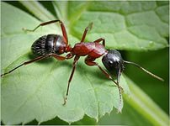
Какое из этих животных не насекомое?

Slide 6
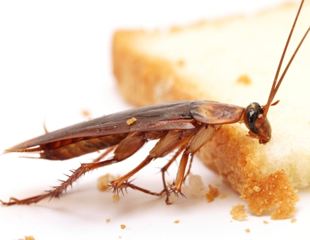
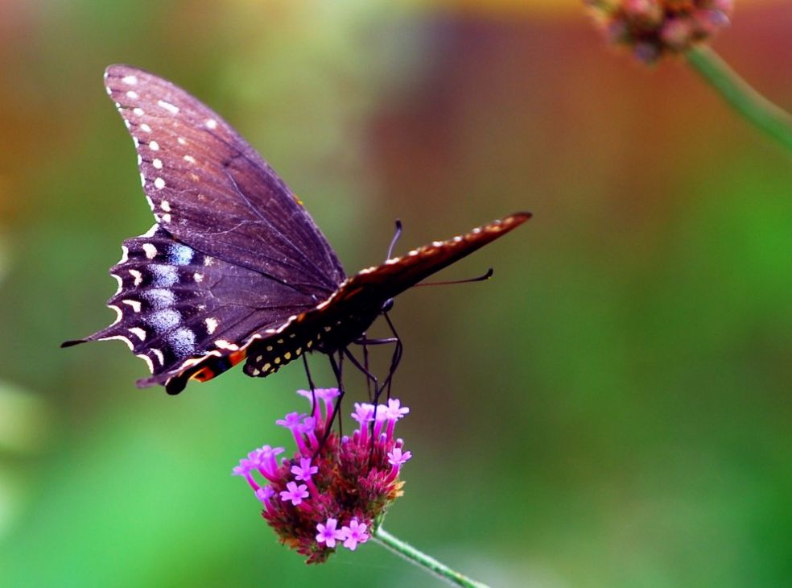
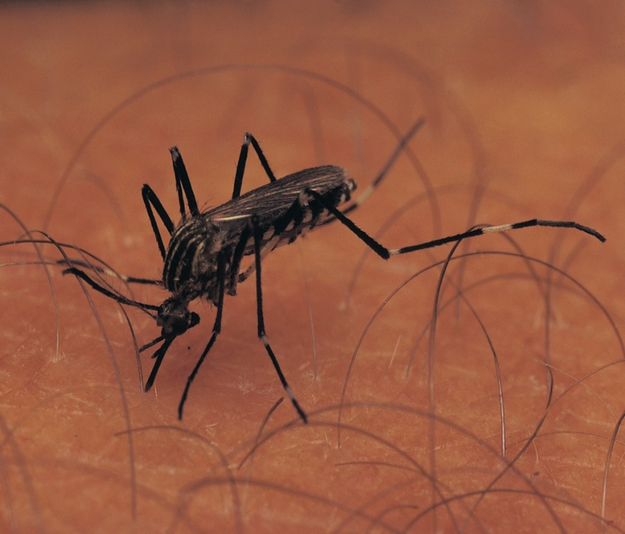
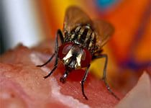
Питание насекомых
Чем только не питаются насекомые! Бабочки - нектаром цветов, тараканы - хлебом, мухи - мясом, комары – кровью.

Slide 7
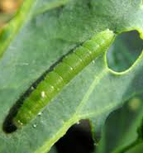
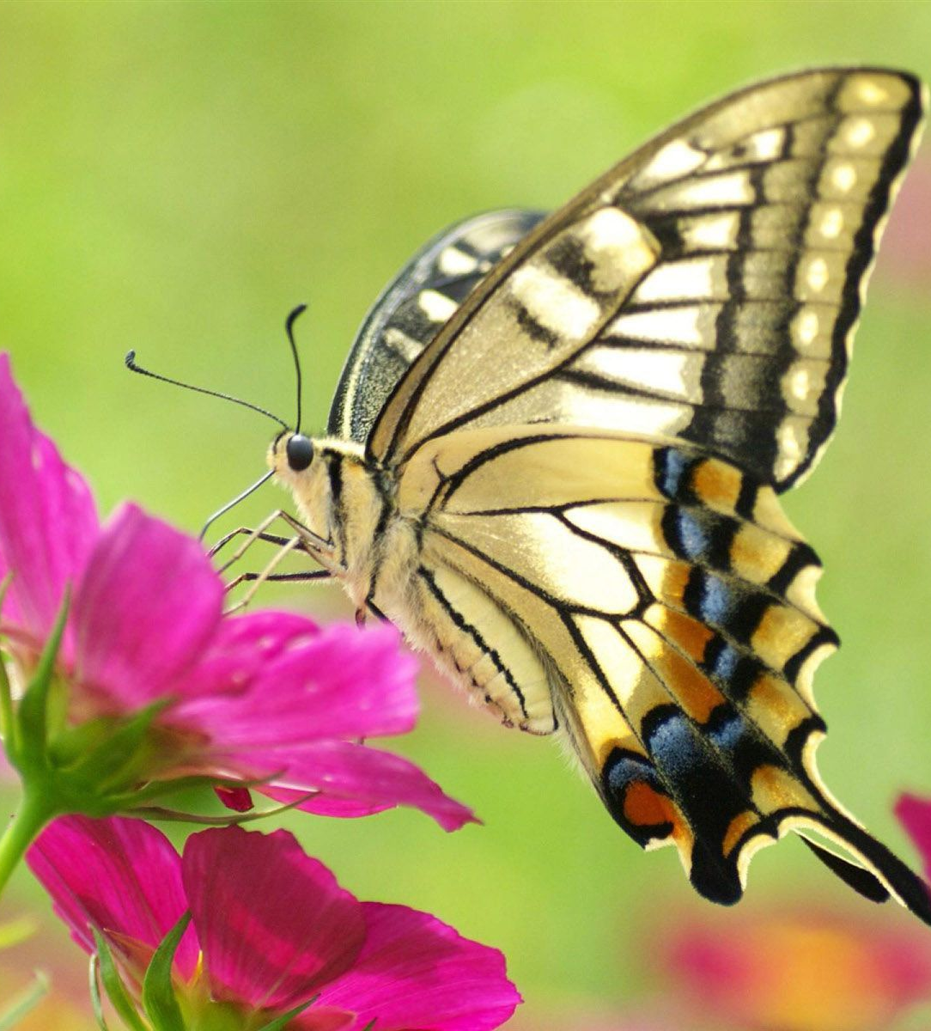
Тип питания зависит от жизненной стадии. Например, гусеница-личинка питается листьями, а бабочка – нектаром

Slide 8
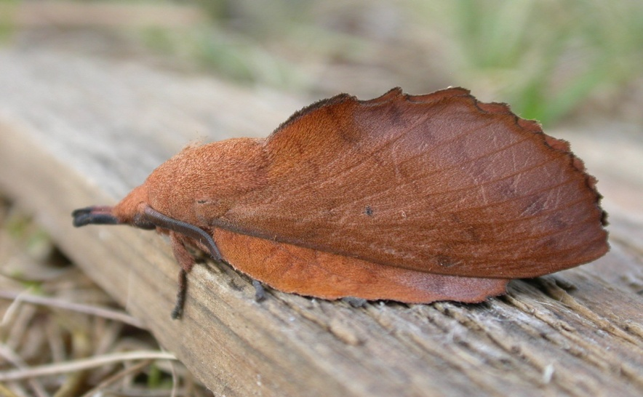
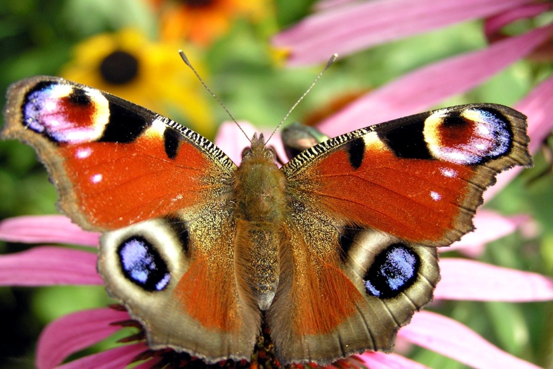
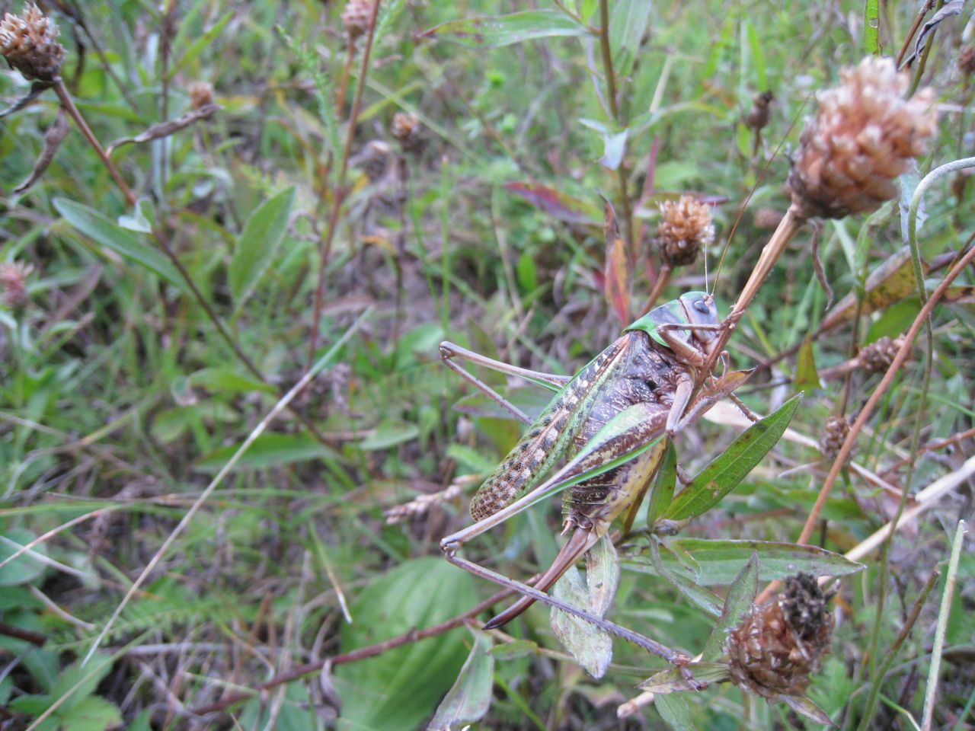
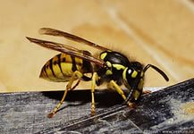
Насекомые защищаются
Чтобы спастись от врагов, у насекомых выработались защитные механизмы
Маскировочная форма
Отпугивающая окраска
Маскировочная окраска
Использование яда

Slide 9
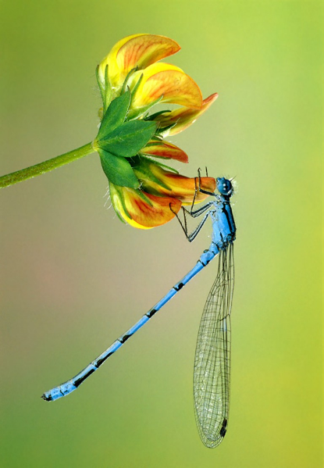
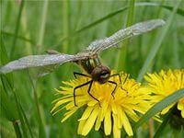
Стрекоза
Голубой аэропланчик сел на жёлтый одуванчик?

Slide 10
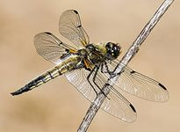
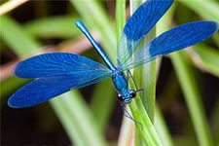
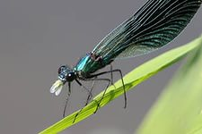
Самые прожорливые хищники планеты. Их добыча по весу в несколько раз больше самого насекомого. Очень быстро летают. У стрекоз по тридцать тысяч глазков, слепленных вместе с каждой стороны. Верхние глазки различают только чёрные и белые цвета, а нижние - все остальные.

Slide 11
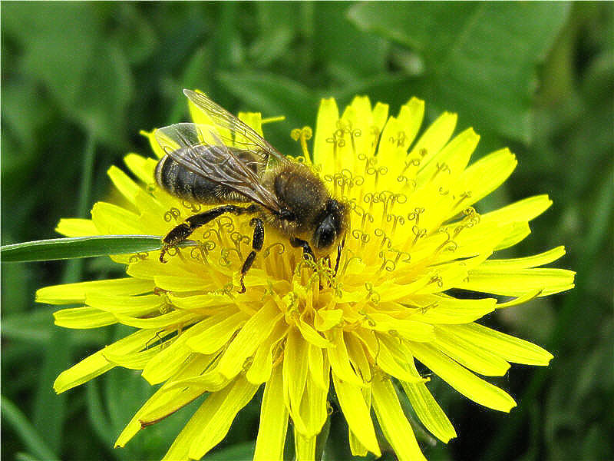
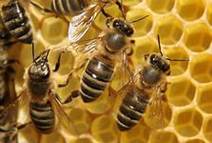

Пчела
Домовитая хозяйка
Полетает над лужайкой,
Похлопочет над цветком —
Он поделится медком.
Пчела проносит в улей нектар, из которого она делает мёд. А в качестве строительного материала использует воск, выделяемый железами на брюшке, и прополис ( пчелиный клей), который насекомые добывают из почек растений.

Slide 12
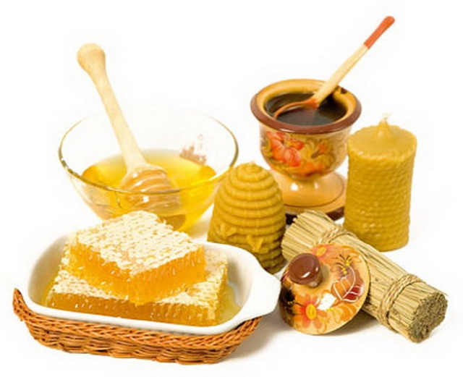
Человек разводит пчел и пользуется результатом их труда - медом

Slide 13
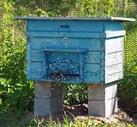
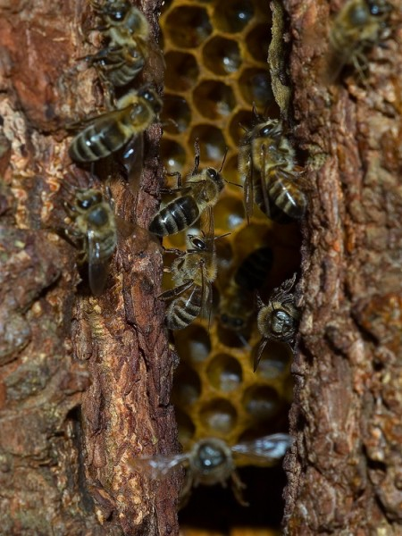

Домашние пчелы живут в ульях
Дикие пчелы строят гнезда на деревьях

Slide 14
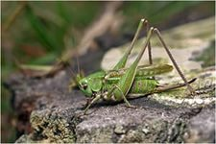
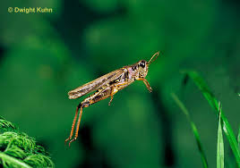

Кузнечик
С ветки на тропинку, С травинки на травинку Прыгает пружинка — Зелёненькая спинка.
Они «поют» при помощи крыльев и у всех «уши» на передних ногах. Все кузнечики хорошо прыгают, отталкиваясь ногами, спускаются медленно с помощью крыльев.

Slide 15
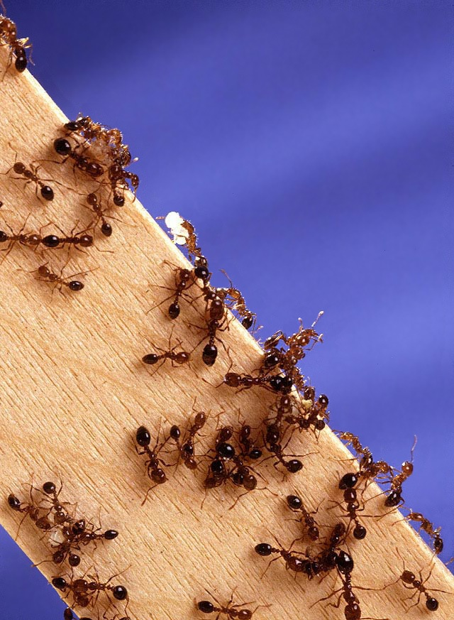
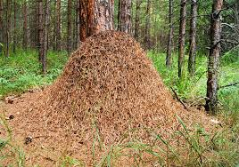
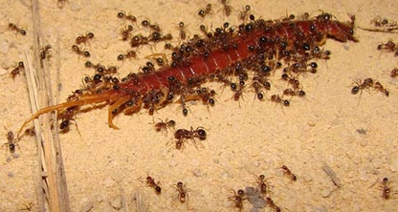
Муравьи
В лесу у пня суетня, беготня: Народ рабочий целый день хлопочет.
Муравьи живут везде, от городских квартир до Антарктиды. Муравьи практически всеядны.

Slide 16
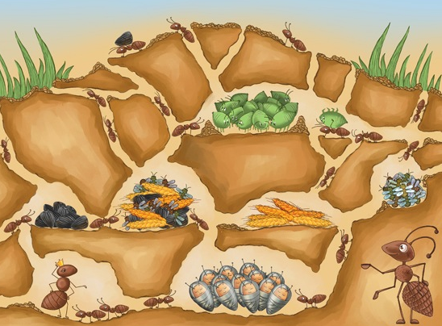
Устройство муравейника

Slide 17
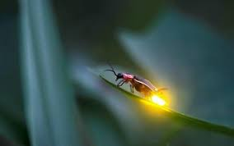
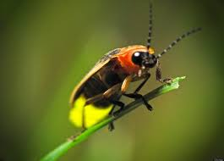
Светлячок
Не солнце, не огонь, а светит.

Slide 18
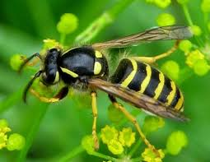
Оса
Как тигр: усата, полосата, А жало поострей кинжала. Жужжит, взлетела в небеса Любитель сладкого -…
В отличие от пчел, осы не запасают мед. Часто осы строят гнезда в земле.

Slide 19
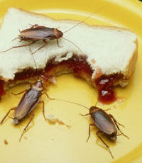
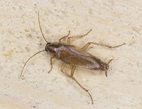
Таракан
Прячется по углам,
Спать мешает по ночам,
Неделями не питается,
Как вредитель называется?
Тараканы едят практически всё. Обычную еду, книжки, кожаную одежду, даже домашние цветы. Удивительно выносливы и живучи. Целый месяц таракан может ничего не есть.

Slide 20
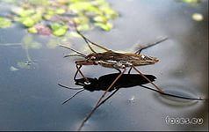
Водомерка
На поверхности воды летом обитает, Под корой, без суеты, зиму коротает. Ход её длиннющих ног – водной глади мерка. Кто б скользить ещё так мог? Только…

Slide 21
Спасибо за внимание!

